Slide 1

Chapter9 상관과 회귀
R Study
Chungnam National University
July. 17. 2017

Slide 2


01 상관계수 – 공분산 정의
Section 01 상관계수 : 두 변수 간 관계의 정도
공분산
정의 공분산 : 두 변수 사이 관계의 정도를 나타내는 양. 가 변화할 때 가 변하는 정도. 그런데 그 두 변수가 동시에 변하는 정도를 표현한 것.
Notes:
x변수의 편차 합과 y변수의 편차합을 곱한 것. 이것을 평균처럼 나누어 어느정도 변한 것인지 알아 본 것이다.
표준편차는 이 식에서 x편차제곱합 또는 y편차제곱합으로 바꾼 것이다. 표준편차는 평균으로부터 퍼진 정도를 나타내는 값이다.
그럼 이 경우는 x변수와 y변수가 상호작용이 되어 퍼진 정도를 보는 것이다.

Slide 3
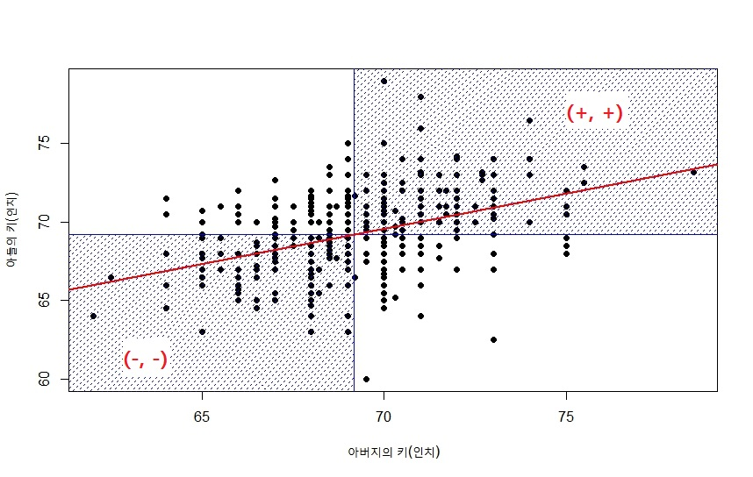
01 상관계수 – 공분산의 의미
Section 01 상관계수 : 두 변수 간 관계의 정도
공분산
의미 공분산이 크면 두 개 변수가 같은 방향으로 변화가 크게 나타남을 알 수 있다.
Notes:
상호작용이 되었다는 말은

Slide 4
01 상관계수 – 공분산 한계
Section 01 상관계수 : 두 변수 간 관계의 정도
공분산
한계 키와 체중을 으로 측정했을 때의 자료를 으로 단위를 바꿔 공분산을 계산하면 똑같은 자료임에도 공분산은 100,000배 커진다. - 공분산은 두 변수간의 (선형)관계를 알아보기는 좋은데 문제는 단위에 따라 공분산 값이 달라져서 문제가 생긴다.

Slide 5
01 상관계수 – 상관계수 정의 (1)
Section 01 상관계수 : 두 변수 간 관계의 정도
상관계수
정의 (표본)상관계수 : 표본에서 계산한 공분산을 각 표준편차의 곱으로 나눈 값. 단위에 상관없이 두 변수 간의 상관의 정도와 방향을 알 수 있다.

Slide 6
01 상관계수 – 상관계수 정의 (2)
Section 01 상관계수 : 두 변수 간 관계의 정도
상관계수
정의
상관계수는 –1부터 1까지의 값을 갖는다.
공분산의 성질과 마찬가지로 두 변수간의 변화의 방향이 같으면 양수, 반대이면 음수의 값을 갖는다.
공분산과 다른 점은 단위에 따라 달라지는 공분산을 표준편차의 곱으로 나눠 단위 문제를 해결했다는 점이다.

Slide 7
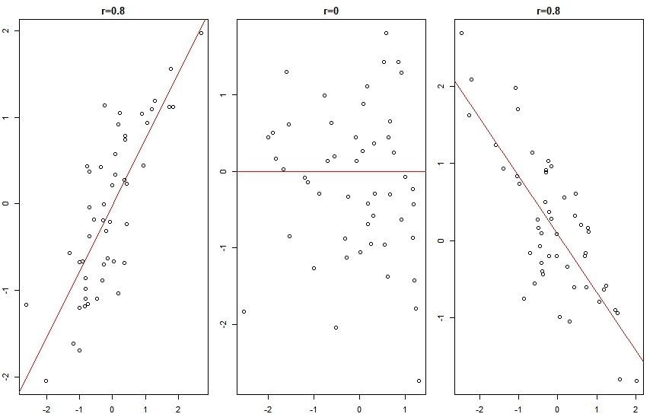
01 상관계수 – 상관계수 의미
Section 01 상관계수 : 두 변수 간 관계의 정도
상관계수
의미
선형관계가 있다고 할 때는 양 쪽의 그래프에서처럼 직선의 형태의 분포를 가지고 있을 때이다. 가운데에 있는 데이터분포를 보면 직선의 형태를 거의 갖지 않는다. 이때는 두 변수 간에 관련성이 없다고 보면 된다.

Slide 8
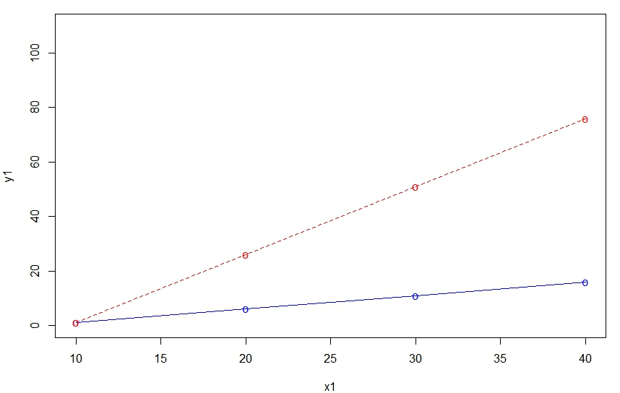
01 상관계수 – 상관계수 의미
Section 01 상관계수 : 두 변수 간 관계의 정도
상관계수
한계
두 직선은 상관계수가 모두 1이다.
하지만 두 직선의 Y의 상승폭은 다르다. 이 Y의 증가 폭을 설명하기에는 상관계수가 부족하다.
실제로 상관계수는 분석을 시작하기 전에 어떤 변수 조합이 선형성을 가지고 있는지를 파악하는 척도로 쓰면 좋다.

Slide 9
01 상관계수 – 회귀분석 정의
Section 02 회귀분석 : 대표적인 통계적 모형
회귀분석
정의
회귀분석 : 인과관계가 있는 어떤 현상으로부터 뽑아낸 변수들 간의 관계를 모형화하고 분석하는 통계적 기법
단순회귀분석 : 형태의 일차식으로 독립변수가 하나이고, 선형(직선)의 형태를 나타내는 모형이다.
종속변수(반응변수,Y) : 변수간의 관계에서 다른 변수에 의해 영향을 받아 그 값이 결정되는 변수
독립변수(설명변수,X) : 종속변수에 영향을 주는 변수

Slide 10
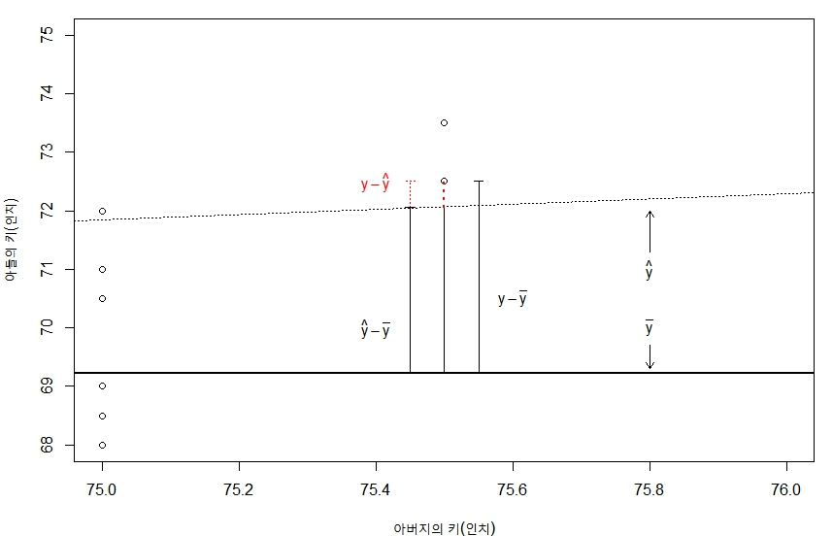
01 상관계수 – 회귀분석 정의 (2)
Section 02 회귀분석 : 대표적인 통계적 모형
회귀분석
정의
전체제곱합(SST) :평균에서 벗어난 관측치 의 편차.
회귀제곱합(SSR) : 오차를 줄도록 회귀직선이 기여한 만큼을 제곱합으로 나타낸 것.
오차제곱합(SSE) : 회귀직선을 도입하면서 생기는 오차.
의 합 = SSE
의 합 =SST
의 합=SSR

Slide 11
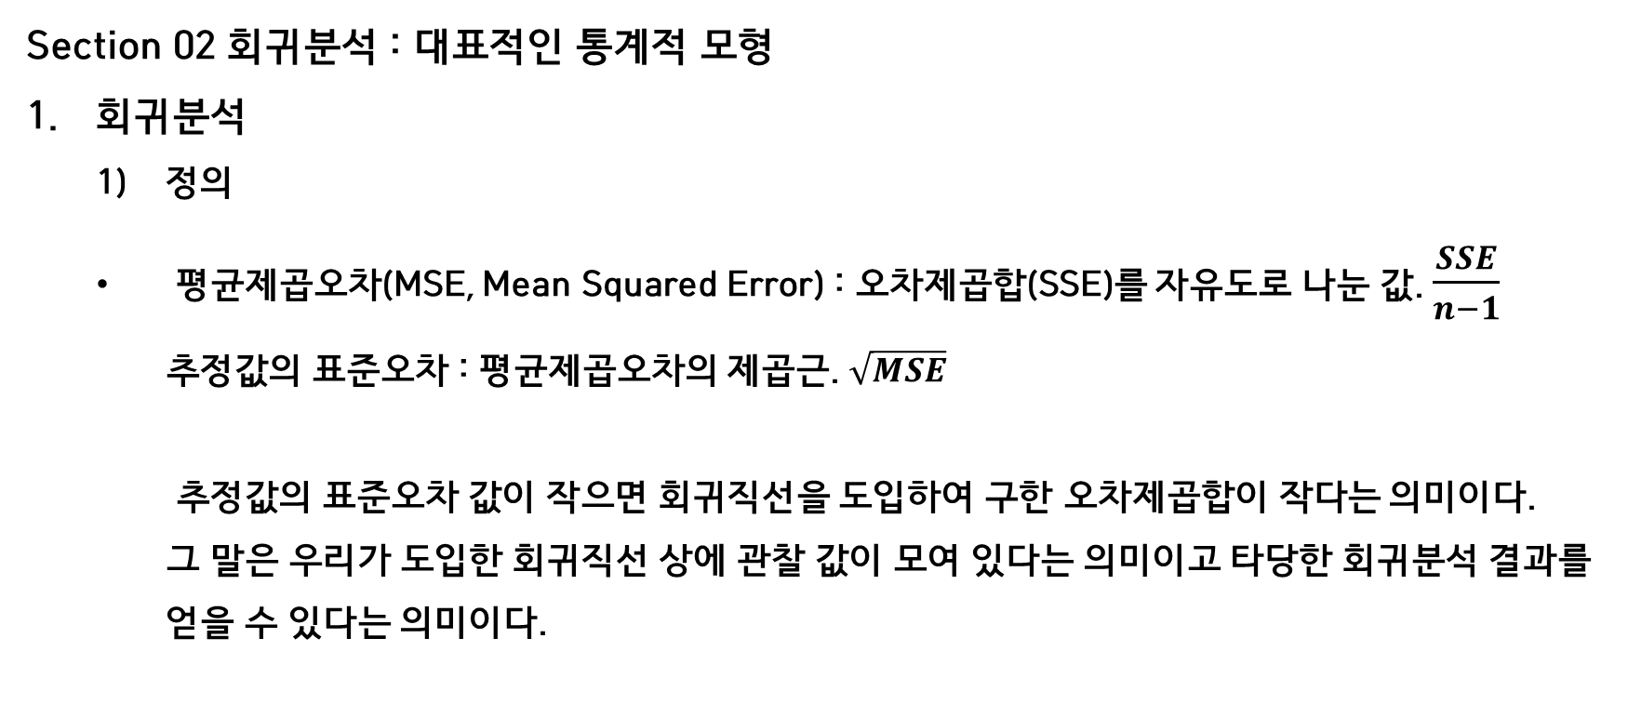
01 상관계수 – 회귀분석 정의 (3)
Section 02 회귀분석 : 대표적인 통계적 모형
회귀분석
정의
평균제곱오차(MSE, Mean Squared Error) : 오차제곱합(SSE)를 자유도로 나눈 값. $\frac{SSE}{n−1}$ 추정값의 표준오차 : 평균제곱오차의 제곱근. $\sqrt{MSE}$ 추정값의 표준오차 값이 작으면 회귀직선을 도입하여 구한 오차제곱합이 작다는 의미이다. 그 말은 우리가 도입한 회귀직선 상에 관찰 값이 모여 있다는 의미이고 타당한 회귀분석 결과를 얻을 수 있다는 의미이다.

Slide 12
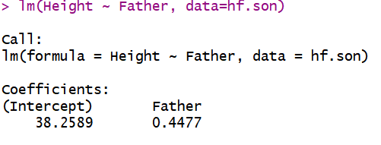
01 상관계수 – 회귀분석 계산
Section 02 회귀분석 : 대표적인 통계적 모형
회귀분석
계산
단순회귀분석의 계산은 R 내장함수인 lm()함수를 통해 회귀계수를 계산할 수 있다.

Slide 13
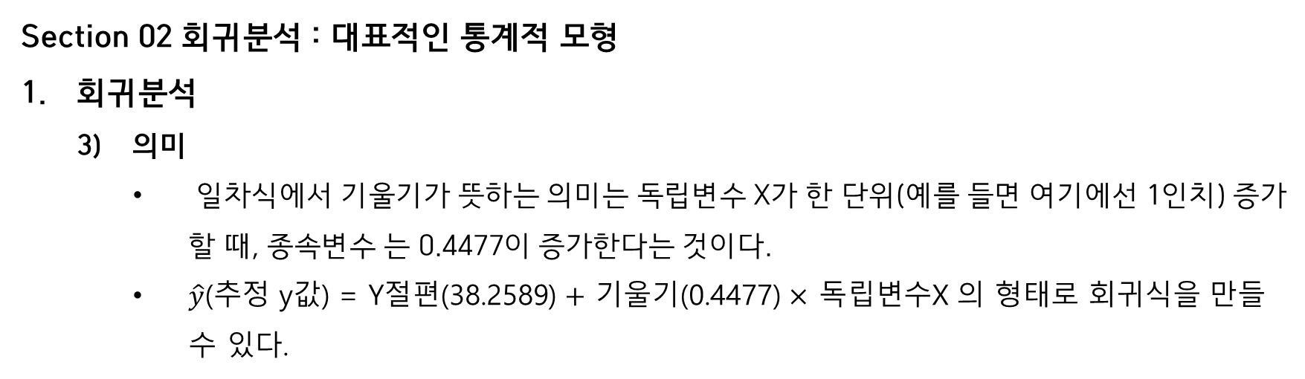
회귀분석 – 계수 의미
Section 02 회귀분석 : 대표적인 통계적 모형
회귀분석
의미
일차식에서 기울기가 뜻하는 의미는 독립변수 X가 한 단위(예를 들면 여기에선 1인치) 증가할 때, 종속변수 는 0.4477이 증가한다는 것이다.
$\hat{y}$(추정 y값) = Y절편(38.2589) $+$ 기울기(0.4477) $×$ 독립변수X 의 형태로 회귀식을 만들 수 있다.

Slide 14
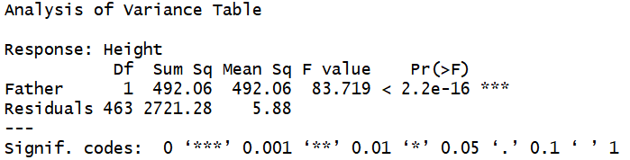
회귀분석 – anova
Section 02 회귀분석 : 대표적인 통계적 모형
회귀분석
의미
anova() 함수를 사용하면 SSE, SSR을 계산해주므로 자유도를 이용하여 나머지 를 알 수 있다. 두 수치를 이용하여 F분포도 구할 수 있다. F(df1, df2)에 해당하는 유의확률을 알아서 계산해준다.

Slide 15
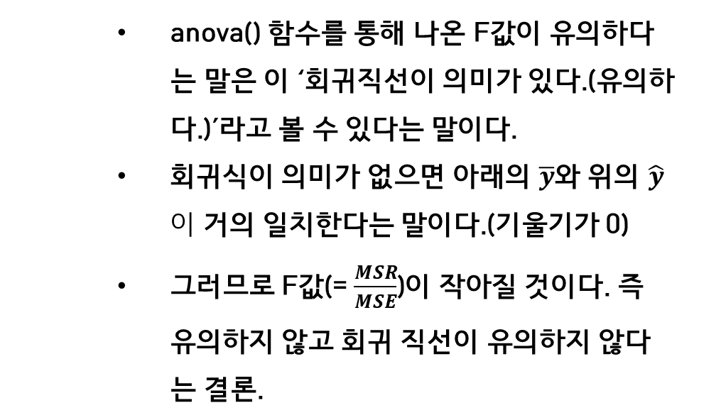
회귀분석 – anova 결과해석
Section 02 회귀분석 : 대표적인 통계적 모형
회귀분석
의미
anova() 함수를 통해 나온 F값이 유의하다는 말은 이 ‘회귀직선이 의미가 있다.(유의하다.)’라고 볼 수 있다는 말이다.
회귀식이 의미가 없으면 아래의 $\overline{y}$와 위의 $\hat{y}이$ 거의 일치한다는 말이다.(기울기가 0)
그러므로 F값(= $\frac{MSR}{MSE}$)이 작아질 것이다. 즉 유의하지 않고 회귀 직선이 유의하지 않다는 결론.
의 합 = SSE
의 합 =SST
의 합 = SSR

Slide 16
회귀분석 – 결정계수
Section 02 회귀분석 : 대표적인 통계적 모형
회귀분석
결정계수
0에서부터 1까지의 값을 가지며 1에 가까우면 회귀모형의 성능이 좋은 것으로 본다. 성능이 좋다는 의미는 1에 가까우면 가까울수록 관측값들이 회귀직선 주위에 밀집되어 있다는 의미이다.
수정된 결정계수(Adjusted Rsquared)는 다중회귀분석에서 사용한다. 독립변수가 많아지면 SSR은 제한 없이 상승하게 되어있다. 독립변수의 수가 많아져도 영향을 받지 않는 결정계수가 수정된 결정계수이다.

Slide 17
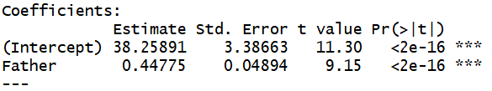
회귀분석 – 회귀계수의 유의성 검정
Section 02 회귀분석 : 대표적인 통계적 모형
회귀분석
회귀계수의 유의성 검정
추정된 회귀계수가 의미가 있는지 검정하는 것이다. 즉 X가 증가(감소)할 때 Y도 증가(감소)하는지를 알아보는 것이다. 기울기가 0이라면 Y=aX+b의 일차식에서 X는 사라지고 X는 Y에 전혀 영향을 주지 않게 된다.

Slide 18
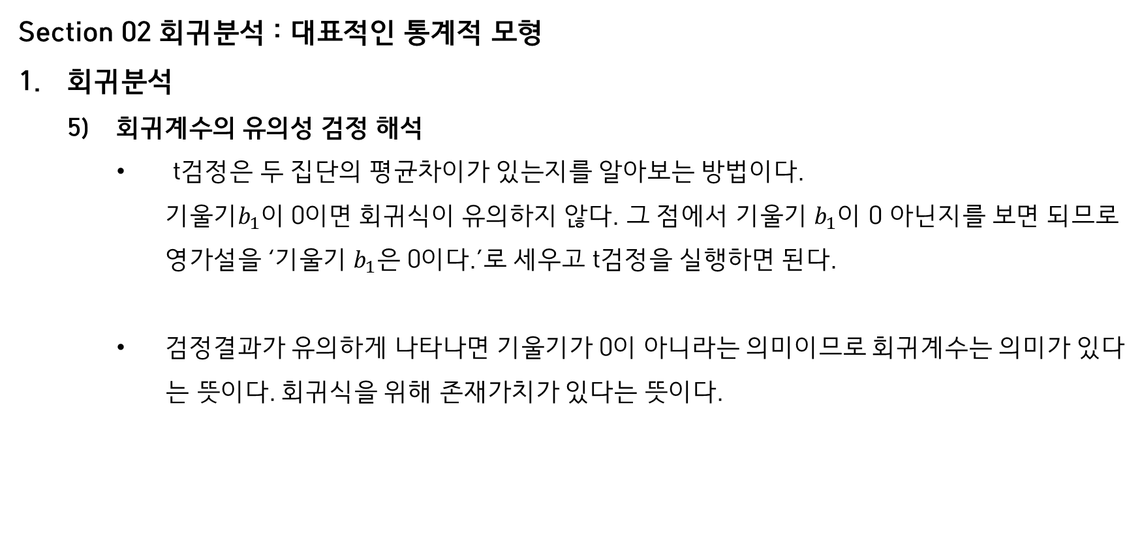
회귀분석 – 회귀계수의 유의성 검정 해석
Section 02 회귀분석 : 대표적인 통계적 모형
회귀분석
회귀계수의 유의성 검정 해석
t검정은 두 집단의 평균차이가 있는지를 알아보는 방법이다. 기울기$b_{1}이$ 0이면 회귀식이 유의하지 않다. 그 점에서 기울기 $b_{1}$이 0 아닌지를 보면 되므로 영가설을 ‘기울기 $b_{1}은$ 0이다.’로 세우고 t검정을 실행하면 된다.
검정결과가 유의하게 나타나면 기울기가 0이 아니라는 의미이므로 회귀계수는 의미가 있다는 뜻이다. 회귀식을 위해 존재가치가 있다는 뜻이다.
Notes:
ㅇ

Slide 19
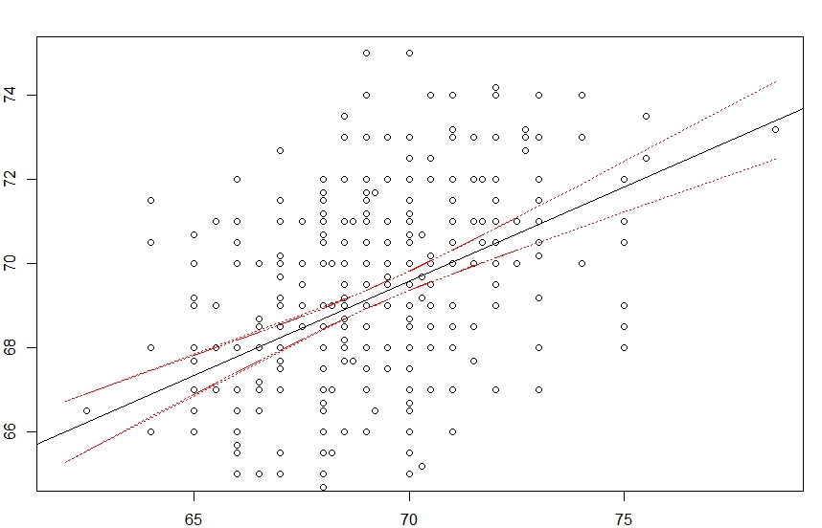
회귀분석 – 구간추정
Section 02 회귀분석 : 대표적인 통계적 모형
회귀분석
평균반응의 구간추정
회귀모형이 유의하게 검정이 되었을 경우, 회귀계수를 이용해 특정한 값()에 대한 종속변수 값을 예측해볼 수 있다. 그러나 정확하게는 특정 종속변수 값이라고 예측하는 것이 아니라 종속변수 의 평균을 예측한 값이다.

Slide 20
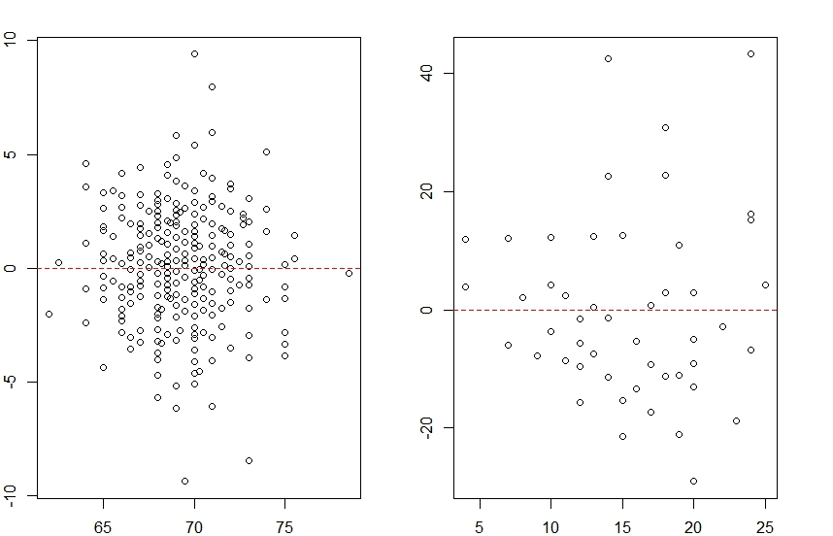
회귀분석 – 잔차분석(등분산성)
Section 02 회귀분석 : 대표적인 통계적 모형
회귀분석
잔차분석을 통한 회귀분석의 가정 확인 (1) 등분산성 가정 확인
좌측) 잔차들이 등분산일 경우 왼쪽의 산점도처럼 0 주변에 무작위로 흩뿌려져 있어야 한다. (어떠한 패턴을 보이지 않는다.) 우측) 좌에서 우로 갈수록 상하로 점점 퍼지는 형태의 패턴을 보인다. 이 경우 등분산성을 충족하지 못한다고 본다.

Slide 21
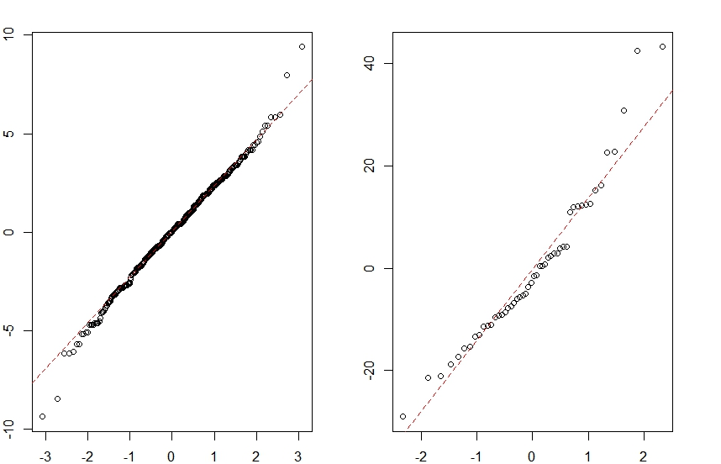
회귀분석 – 잔차분석(정규성) Q-Q plot
Section 02 회귀분석 : 대표적인 통계적 모형
회귀분석
잔차분석을 통한 회귀분석의 가정 확인 (2) 정규성 가정 확인
왼쪽) 산점도는 정규분포 적합선을 지나는 Q-Q plot(정규확률그림)이다. 적합선을 따라 일렬로 잔차가 나타나면 정규분포를 따른다고 본다. 오른쪽) 산점도처럼 적합선 위에 나타나지 않는 경우 정규분포를 따른 분포에서 데이터가 추출되었는지 의심해봐야 한다.

Slide 22
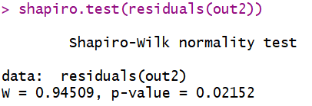
회귀분석 – 잔차분석(정규성) shapiro.test (1)
Section 02 회귀분석 : 대표적인 통계적 모형
회귀분석
잔차분석을 통한 회귀분석의 가정 확인 (2) 정규성 가정 확인
회귀모형의 잔차를 shapiro.test에 넣은 결과 유의확률(p-value)가 약 0.02로 유의수준 0.05(5%)안에 들어 영가설을 기각한다. 영가설 ‘표본들이 정규분포에서 추출된 표본이다.’라는 가설을 기각하는 것이므로 잔차들이 정규분포를 따르지 않는 것으로 판단한다.

Slide 23
회귀분석 – 잔차분석(정규성) shapiro.test (2)
Section 02 회귀분석 : 대표적인 통계적 모형
회귀분석
잔차분석을 통한 회귀분석의 가정 확인 (2) 정규성 가정 확인
관측치가 30개 미만일 때 주로 사용한다.
관측치가 30개 이상일 경우 중심극한정리에 의해 정규분포에 근사한다고 보기 때문에 30개 미만일 때 주로 사용하는 test이다.

Slide 24
R 실습
Section 02 회귀분석 : 대표적인 통계적 모형
회귀분석
R 실습 내장데이터인 cars를 가지고 공분산, 상관계수, 회귀분석을 직접 구해보자. 구글드라이브 안의 chapter9_exam.R의 코드를 실행 해보기.

